Slide 2
Fonctions du dialogue
Les fonctions du dialogue au cinéma sont multiples.
- faire avancer l’action
- générer du conflit
- communiquer des faits et des informations au public
- révéler les conflits et l’état émotionnel des personnages
- caractériser le personnage qui parle, mais aussi celui qui écoute.
- commenter l’action, etc.

Slide 3
Le jour se lève de Marcel Carné
François. T’es seule ?
Elle. Imbécile. Naturellement j’suis seule, puisque tu m’laisses toujours toute seule.
François. Ah aujourd’hui, c’est dimanche, le bureau des pleurs est fermé, non ? (Il entrouvre le rideau de la douche). Fais voir ? T’es belle comme ça, tu sais. On dirait la vérité qui sort du puits.
Elle. La vérité. Tu ferais mieux de te taire. Si j’te disais à toi tes quatre vérités…
François. Ah non. Pas ce matin. C’matin, j’suis pas curieux. J’suis amoureux.
Elle. Amoureux. Qu’est-ce qu’il ne faut pas entendre… Quand je pense que ça fait deux mois que j’moisis ici. Et pour quoi ? Pour qui ? Pour une brute pareille…

Slide 4
Lui. Comment une brute pareille ? Une brute gentille, non ?
Elle. Oui, une brute gentille…
François. Bah alors ?
Elle…Qui vient me voir comme ça, quand ça lui fait plaisir, de temps en temps, en touriste…
François. Pour un touriste, t’avoueras que j’ai pas beaucoup de bagages.
Elle. Justement. C’est bien c’que je te reproche. T’aurais dû les amener avec toi tes bagages…
François. Tu sais bien qu’il n’a jamais été question de ça entre nous.

Slide 5
Elle. Je sais, je sais. Tu n’as rien promis et je ne t’ai rien d’mandé. Mais tout de même…
François. Tout de même quoi ?
Elle. J’m’ennuie moi la nuit.
François. Tu dors pas ?
Elle. Si.
François. Ben alors ?
Elle. Mais j’ai des cauchemars, j’rêve que t’es pas là… alors je me réveille en sursaut. Et comme t’es pas là non plus… si c’est ça que t’appelle des nuits d’amour.
François. Ah des nuits d’amour… T’es bête toi avec tes nuits d’amour… C’est bon dans les livres ça…C’est bon pour les gens qui foutent rien. Moi, je gratte, je gratte toute la journée. Ben quand on gratte, la nuit, c’est fait pour dormir.
Le jour se lève de Marcel Carné

Slide 6
Carla. Je vois que vous n’avez pas travaillé depuis deux ans. Pourquoi ?
Paul. J’étais à Fleury… à la centrale quoi !
Carla. À la centrale de quoi ?
Paul. Contrôle des particuliers. J’étais en taule ! Vous vous foutez de ma gueule ou quoi ?
Carla. Ah ! Vous étiez…en prison.
Sur mes lèvres de Jacques Audiard, 2001

Slide 7
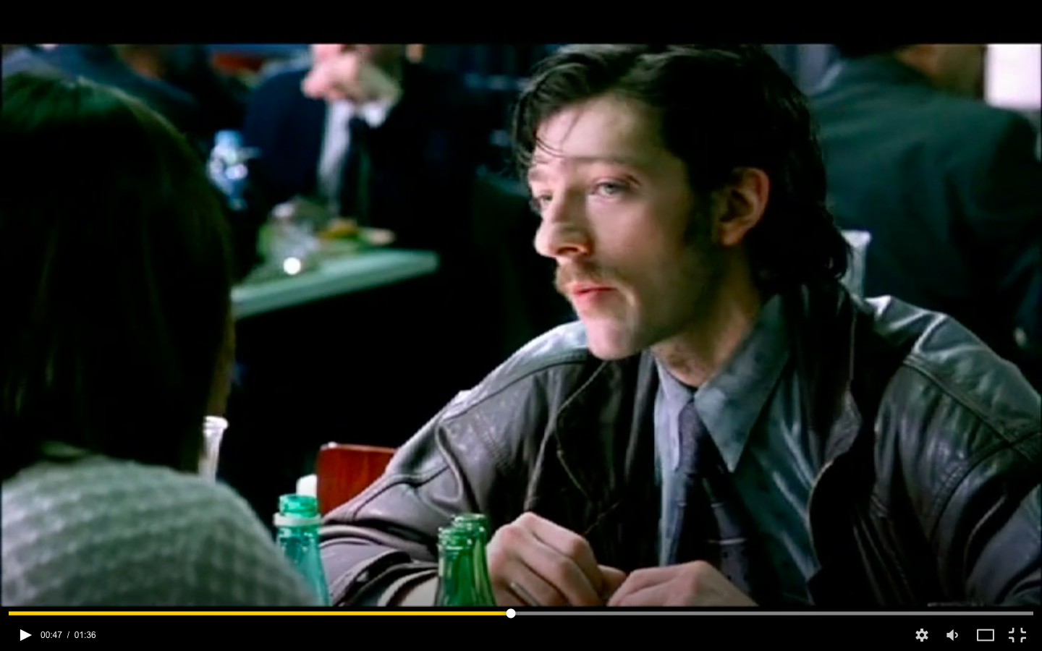
Carla. Je lis sur leurs lèvres.
Paul. Quoi ? Vous vous foutez de ma gueule ?
Carla. Non, vous me demandez, je vous réponds.
Paul. Comme les… Comme les (gestes pour mimer un sourd-muet) comme les sourds…
Carla. Vous croyez que c’est pour faire joli ? (en montrant son appareil auditif).
Paul. Je pensais que vous étiez juste sourdingue.
Carla. J’étais sourde, et maintenant je suis juste un peu sourdingue…comme vous dites.
Paul. Sourde ?
Carla. Oui sourde ! Ça va ! On va pas y passer l’après-midi !
Sur mes lèvres de Jacques Audiard, 2001

Slide 8
Michel. Maintenant qu’est-ce que tu fais ? Tu remontes ou tu descends les Champs ?
Patricia. Qu’est-ce que c’est « les Champs » ?
Michel. C’est les Champs-Élysées.
Michel. Je reviens dans une seconde.
Patricia. Les français disent toujours une seconde pour cinq minutes.
À bout de souffle de Jean-Luc Godard

Slide 12
Quand doit-on utiliser le dialogue ?
→ Plusieurs auteurs estiment qu’il s’agit de la dernière étape de l’écriture d’un scénario.
« Lorsqu’on écrit un film, il est indispensable de séparer nettement les éléments du dialogue et les éléments visuels, et chaque fois qu’il est possible, d’accorder la préférence au visuel (…). Lorsqu’on raconte une histoire au cinéma, on ne devrait recourir au dialogue que lorsqu’il est impossible de faire autrement ».
« Hitchcock-Truffaut », Éditions Ramsay.

Slide 13
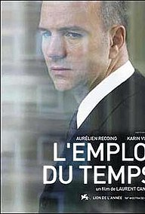
L’emploi du temps de Laurent Canté (2001)
C’est un peu la faiblesse du scénario de L’emploi du temps. Dans la scène nocturne où Vincent, tout en roulant sur une route de montagne enneigée, raconte sa vie à Jean-Michel :
« J’adore conduire. En fait quand j’ai commencé à bosser, c’étaient les moments que je préférais ».
Or ce qu’il a dit a déjà été traduit visuellement au début du film, dans deux scènes où Vincent est seul et semble conduire pour le seul plaisir de conduire.
Michel Chion, Écrire un scénario (2008)

Slide 14
Les erreurs les plus fréquentes (selon Richard Sidi, Savoir optimiser un Scénario).
Le dialogue explicatif : un personnage dit ce qu’il pense ou ce qu’il ressent alors que ce sont ses actes qui devraient faire passer l’information aux spectateurs.
Le dialogue didactique : qui véhicule le message de l’auteur, sa philosophie sur le monde. La thématique du film doit passer par les situations que vivent les personnages.

Slide 15
Les longs pavés : soporifiques, nuisent au rythme de l’intrigue. Il faut aller à l’essentiel, en utilisant des phrases concises.
Le dialogue qui révèle le sous-texte (les non-dits) : au lieu de révéler le personnage, il formule oralement tous les sentiments et toutes les émotions.

Slide 16
Les trois modèles de dialogue selon Francis Vanoye
- Le schéma d’interaction polémique
- Le schéma d’interaction didactique
- Le schéma d’interaction dialectique
Scénarios modèles, modèles de scénarios de Francis Vanoye

Slide 17
Le schéma d’interaction polémique
Position d’égalité des interlocuteurs
Ils prétendent détenir l’information décisive, la vérité, la raison. Ils dénient cette qualité au partenaire.
Dominante assertion / contre-assertion
Pas de spécialisation d’acte de langage
La transaction n’aboutit pas à un accord

Slide 18
Suzanne. Si tu buvais moins, t’aurais peur, comme tout le monde !
Albert. Si je buvais moins, je serais un autre homme ! Et j’y tiens pas !
Suzanne. Si tu trouves ça intelligent de mourir saoul ! Ça fera bonne impression en ville. Tu sais ce qu’on dira ?
Albert. Mourir saoul, c’est mourir debout. Et je me fous des racontars ! L’histoire jugera, madame !
(Le plafond s’effondre)
Albert. Ils vont nous foutre en l’air ces cons-là !
Un singe en hiver d’Henri Verneuil (1962)

Slide 19
Le schéma d’interaction didactique
Position d’inégalité discursive des partenaires
Un des partenaires détient des connaissances ou des informations que l’autre désire.
Dominante questions / réponses
Spécialisation des interlocuteurs dans un acte de langage (questionner / répondre)
= interrogatoire, enquête, procès, scènes d’exposition.

Slide 20
Le schéma d’interaction dialectique
Relation d’égalité et de partage des partenaires de l’échange
Position commune d’ignorance ou de manque vis-à-vis d’un objet de savoir.
Deux types d’enchainements d’acte de langage et la non-spécialisation des interlocuteurs
La transaction se termine sur un accord et opère une progression vers un but commun.
= résoudre un problème, prendre une décision, confronter des points de vue, etc.

Slide 21
Les trois catégories de dialogue (selon John Truby)
John Truby distingue trois types de dialogue.
- le dialogue narratif
- le dialogue moral
- le dialogue symbolique

Slide 22
Le dialogue narratif
« C’est l’histoire exprimée via la parole. Ce sont des mots qui parlent de ce que font les personnages. […] Le dialogue narratif est utilisé quand les personnages parlent de la ligne d’action principale. »
John Truby, L’Anatomie du scénario

Slide 23
Le dialogue moral
« Le dialogue moral traite des bonnes et des mauvaises actions, et aussi des valeurs, ou de ce qui fait la valeur de la vie […] Les répliques ont trait à l’attitude des personnages vis-à-vis des événements ».
= Dans les dialogues de débat moral, les personnages se disputent au sujet de ce qui constitue une bonne ou une mauvaise action. Le dialogue moral met au jour le thème de l’œuvre.

Slide 24
Le curé. C’est interdit, vous le savez.
Frankie. Maintenant elle veut mourir, et moi je ne veux pas la perdre. Et je vous le jure devant Dieu, ce serait pécher si je faisais ça, c’est sûr. Mais l’obliger à vivre… C’est comme si je la tuais. Qu’est-ce que je peux faire ?
Le curé. Rien. Vous n’avez pas à vous en mêler. Il faut vous en rendre à Dieu.
Frankie. Ce n’est pas à Dieu qu’elle demande de l’aide, c’est à moi !
Le curé. Quels que soient les péchés que vous avez sur la conscience, ce n’est rien par rapport à celui-là. Si vous commentez un tel acte, vous vous perdrez au fond d’un abime d’où vous ne reviendrez jamais.
Million Dollar baby de Clint Eastwood (2004)

Slide 25
- Ramène ton dollar, mec !
- Je ne donne pas de pourboire.
- Ah bon ?
- Je ne cautionne pas.
- Tu ne cautionnes pas le pourboire ?
- Tu sais ce qu’elles gagnent ces filles ? Des clopinettes !
- Si elles ne gagnent pas assez de pognon, qu’elles se barrent !
- Je résume : tu donnes jamais de pourboire.
- Je m’en fous de ce que dit la société. Je donne un pourboire si la personne l’a mérité.

Slide 26
- Tu te fiches que ton pourliche les aide à vivre ?
- Tu ne te rends pas compte de ce que tu dis ! Ces pauvres filles se cassent le cul. C’est un sale boulot.
- Pas plus que de bosser dans un Mac Donald !
- Elles peuvent pas s’en sortir sans pourliche !
- Je m’en tamponne.
T’es gonflé !
Réservoir dogs de Quentin Tarantino (1992)

Slide 27
Dialogue et situation
« Certains scénaristes et auteurs estiment qu’il ne faut pas traiter les dialogues à part, comme un exercice verbal, mais les concevoir entièrement en fonction des personnages et des situations. Il n’y aurait pas de bons dialogues en soi, par le brillant des répliques, mais un dialogue plus ou moins en situation. En d’autres termes, le bon dialogue pourra être un échange de phrases très banales (« Tu as du café ? Comme il fait beau »), que la situation chargera de sens, d’émotion, et de sous-entendus ».
Michel Chion, Écrire un scénario, 2006

Slide 28
« Une fois que vous avez mis les personnages qu’il faut dans une situation intéressante, tout ce qu’ils disent devient intéressant ».
Paul Schrader Cinématographe (n°53)

Slide 29
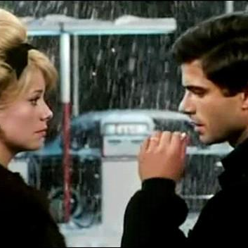
Les Parapluies de Cherbourg de Jacques Demy
Geneviève. Il fait meilleur ici. (…) J’ai été chercher la petite chez ma belle-mère en Anjou. (Le pompiste arrive) Pompiste. Est-ce que je fais le plein pour madame ? Guy. Geneviève ? Geneviève. Oui, le plein. Le pompiste. Super ou ordinaire ? Geneviève. Peu importe. Le pompiste. Ben, c’est comme vous voulez. Super ? Geneviève. Oui (Le pompiste sort)

Slide 30
Le dialogue -contrepoint
« Le dialogue peut ne pas être un commentaire de la situation vécue, mais porter sur autre chose, dans un effet de contrepoint. C’est le procédé du dialogue indirect, dont l’indifférence à la scène en cours fait toute la force (dialogue banal et tranquille dans une scène dramatique) ».
Michel Chion, Écrire un scénario (2006)

Slide 31
→ Les scènes amoureuses
Lisa embrasse langoureusement Jeff.
Lisa. Comment va votre jambe ?
Jeff. Ça fait un peu mal.
Lisa. Et votre estomac ? (tout en continuant à l’embrasser)
Jeff. Vide comme un ballon de foot.
Fenêtres sur cour (1954) Hitchcock (1955)

Slide 32
Hubert. Auriez-vous une épingle à nourrice ? Dolorès. Non. Une baleine de soutien gorge ? Je ne porte pas de soutien gorge. J’ai une épingle à cheveux. Dépêchez-vous ! Pourquoi vous n’en portez pas ? De ? De soutien gorge ? Parce que. Parce que quoi ? Mon corps m’appartient. Ce n’est pas le moment de parler de ça ! Quel intérêt de ressembler à un homme ? Curieux. Ça va Hubert ? Oui, sauf que l’avion fonce sur les arbres.
OSS 117 : Rio ne répond plus de Michel Hazanavicius (2008)
OSS 117

Slide 33
Le sous-texte
Et là le type, il s’est pas dégonflé, il a dit à la fille : « c’est de l’argent volé, je suis un voyou, mais je t’aime ». Et ce que je trouve de formidable, c’est que la fille l’a pas laissé tomber. Elle lui a dit : « moi aussi je t’aime bien ». Ils sont montés ensemble à Paris et on les a pincés alors qu’ils cambriolaient des villas. Elle faisait le guet, c’est gentil de sa part !
À bout de souffle de Jean-Luc Godard (1960)

Slide 34
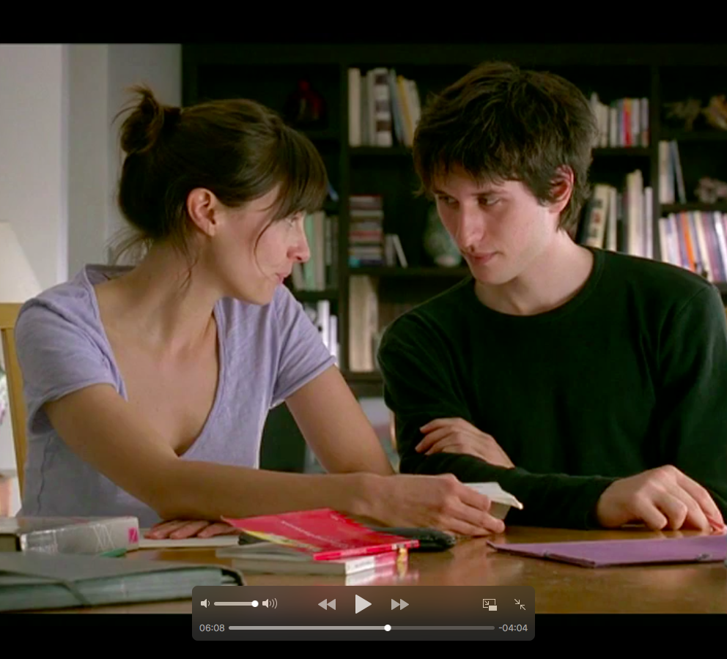
Une leçon particulière de Raphaël Chevènement
Cyril, dix-sept ans, prend un cours particulier de français avec Eva, vingt-sept ans. Ils étudient un poème d’amour de Victor Hugo.
Eva. Il a 16 ans, comme toi. Elle est plus âgée que lui. Ils sont dans un espace clos.
Éva. Tu ne vois pas que c’est un poème d’amour ?

Slide 35
Albert. Écoute-moi bien ma Suzanne, ce que je vais te dire, c’est sérieux. Et puis, c’est même grave. Si on s’en sort, si la maison tient debout, et puis si un jour je peux rallumer l’enseigne qui est au-dessus de la porte… et bien je te jure de ne plus toucher à un verre. Jamais.
(Il se sert un verre de vin) Tiens regarde, c’est peut-être le dernier.
Un singe en hiver d’Henri Verneuil (1962)

Slide 36
Chaplin, des dialogues en situation

Slide 44
Un peu de stylistique…
L’enchainement des répliques – la liaison des répliques entre elles
→ Le psittacisme
Un personnage répète ce que vient de dire un autre personnage, en changeant d’intonation.
Bill : Tu en es sûre ?
Alice : Si j’en suis sûre ?

Slide 45
Bill : Qu’est-ce que tu penses qu’on devrait faire ?
Alice : Qu’est-ce que je pense qu’on devrait faire ?
Eyes Wide Shut de Stanley Kubrick (1999)

Slide 46
→ La liaison des répliques : reprise de termes de la réplique précédente.
Elle. Je sais, je sais. Tu n’as rien promis et je ne t’ai rien d’mandé. Mais tout de même…
François. Tout de même quoi ?
Le jour se lève de Marcel Carné (1939)
Chauffeur. Je vous préviens, vous n’allez pas vous marrer.
Albert. J’suis pas venu pour me marrer.
Un singe en hiver d’Henri Verneuil.

Slide 47
→ Jeu autour de la polysémie de certains termes
Elle. Qui vient me voir comme ça, quand ça lui fait plaisir, de temps en temps, en touriste…
François. Pour un touriste, t’avoueras que j’ai pas beaucoup de bagages.
Le jour se lève de Marcel Carné (1939)
Lui. Qu’est-ce qu’il faisait ton père ?
Elle. La malle ! Il s’est fait la malle et il n’a jamais envoyé d’argent.
Match Point de Woody Allen (2005)

Slide 48
→ Parallélisme de construction syntaxique
Suzanne. Si tu buvais moins, t’aurais peur comme tout le monde !
Albert. Si je buvais moins, je serais un autre homme ! Et j’y tiens pas !
Suzanne. Si tu trouves ça intelligent de mourir saoul !
Un singe en hiver d’Henri Verneuil (1962)

Slide 49
→ La recherche de « pointes » (effet stylistique en position finale) afin de créer un effet de surprise. + révélation thématique
Walter White. J’ai un cancer, je me bats comme un enragé. Je suis un mourant qui dirige une station de lavage. Je peux te jurer devant Dieu que c’est tout ce que je suis.
Hank. Je ne sais pas qui tu es. Je ne sais pas qui est l’homme en face de moi.
Walter White. Si ce que tu dis est vrai, si tu ignores vraiment à qui tu parles, alors je te conseille d’agir avec prudence et de réfléchir.
Breaking Bad de Vince Gilligan (2008)

Slide 50
→ Proposez un dialogue « en situation », mettant en scène un personnage dont les propos contrastent avec la situation instaurée.

